Slide 2
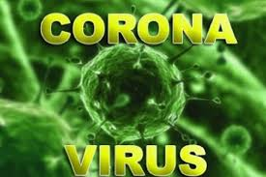
بیماری کرونا ویروس جدید(n – cov2019)

Slide 3
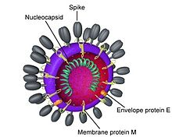
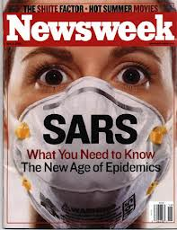
مقدمه
کوروناویروس ها ویروس های بزرگی هستند که باعث بيماري هاي متنوعي در بسياري از حيوانات مي شوند و درگذشته به عنوان عامل سرماخوردگی انسان شناخته می شدند.
17 سال قبل بیماری تنفسی کشنده ای به نام سارس (SARS) پا به جهان بیماری های ترسناک بشری گذاشت.
پس از آن روی خانواده کوروناویروس ها حساب جدیدی باز شد.
شش كوروناويروس انساني تا كنون شناخته شده كه دو تا آلفا و 4 تا بتاكوروناويروس هستند. (SARS و MERS بتاکوروناويروس هستند)

Slide 4
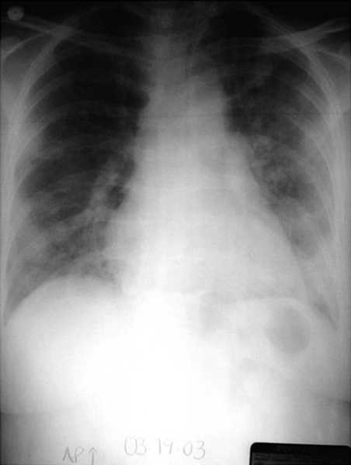
كشف كوروناويروس mers
در بهار ، 1391 تعدادي پزشك و پرستار اُردني به بيماري مرموزي مبتلا شدند و 2 نفر از ايشان فوت شدند؟؟؟
در تابستان 1391، یک پزشک عربستانی، نمونه ترشحات تنفسی بیمارش را که فوت شده بود به هلند ارسال نمود تا علت مرگ عجیب آن بیمار را روشن نماید
و بدين ترتيب براي اولين بار كوروناويروس mers كشف شد.

Slide 5
بیماری کرونا ویروس جدید(ncov2019)
31 ماه دسامبر 2019 میلادی، خوشه ای از موارد عفونت شدید تنفسی در شهر ووهان ((Wuhan ، استان هوبای، کشور چین گزارش شد. در ابتدا بر اساس مشاهدات اینگونه به نظر می رسید که برخی از بیماران تاریخچه حضور یا کار در بازار عمده فروشی ماهی و غذاهای دریایی را دارند. بازار مذکور بلافاصله در روز اول ژانویه 2020 تعطیل شد و اقدامات سلامت محیط و گندزدایی در آنجا به طور کامل به انجام رسید. چند روز بعد پس از رد تشخیص آنفلوانزا فصلی، آنفلوانزا پرندگان، آدنوویروس، کوروناویروس سارس، کوروناویروس مرس و سایر عوامل بیماریزای دیگر مشخص شد، در 9 ژانویه 2020 ویروسی به عنوان عامل بیماری در 15 نفر از 59 بیمار بستری اعلام شد که باعث نگرانی زیادی شد: یک کوروناویروس جدید که 70 %قرابت ژنتیکی با سارس دارد و در زیرگونه Sarbecovirus قرار دارد. در حال حاضر این ویروس را به اختصار 2019-nCoV نام گذاری موقت نموده اند تا ااطلاعات بیشتر به دست بیاید. در 11 ژانویه 2020 اولین مورد فوت ناشی از این ویروس در چین گزارش گردید و گزارش موارد مثبت نیز از کشورهای دیگر مانند تایلند، ژاپن، کره جنوبی و آمریکا تا 20 ژآنویه 2020 و انتقال فرد به فرد به کادر درمانی نیز شرایط را پیچیده تر نمود.

Slide 6
بیماری کرونا ویروس جدید(ncov2019)
بسیاری از اقدامات تشخیصی و کنترل عفونتی توصیه شده برای این بیماری در حال حاضر مشابه با دستورالعمل کوروناویروس MERS است. این بیماری جدید یک بیماری قابل انتقال از حیوان به انسان محسوب می شود اما هنوز راه های انتقال، مخازن حیوانی، راه های پیشگیری، تظاهرات دقیق بالینی آن مشخص نشده است و نیاز به مطالعات بیشتر دارد. در حال حاضر واکسن و درمان مناسب برای nCoV وجود ندارد و لذا داشتن ظن بالینی بالا و پرسش از شرح حال سفر و تماس از بیماران تب دار و بیماران دارای علائم تنفسی نقش بسیار مهمی در برنامه پیشگیری و کنترل این بیماری دارد.

Slide 7
كوروناويروس 2019-nCoV
این بیماری جدید یک بیماری قابل انتقال از حیوان به انسان محسوب می شود اما هنوز راه های انتقال، مخازن حیوانی، راه های پیشگیری، تظاهرات دقیق بالینی آن مشخص نشده است و نیاز به مطالعات بیشتر دارد.
در حال حاضر واکسن و درمان مناسب برای nCoV وجود ندارد واقدامات درمانی شامل حمایت تنفسی ، سرم درمانی، استفاده از استامینوفن جهت کاهش تب بیماران و آنتی بیوتیک های وسیع الطیف انجام می گردد.
داشتن ظن بالینی بالا و پرسش از شرح حال سفر و تماس از بیماران تب دار و بیماران دارای علائم تنفسی نقش بسیار مهمی در برنامه پیشگیری و کنترل این بیماری دارد.

Slide 8
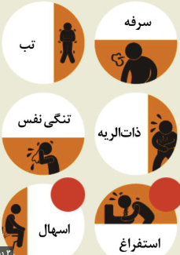
علائم باليني: تب بالای 38 درجه سانتیگراد سرفه تنگی نفس گلو درد آبریزش بینی سردرد علائم گوارشی از قبیل اسهال و درد شکم

Slide 9
راه انتقال بیماری: 1- تماس مستقيم با فرد بيمار (تماس با ترشحات آلوده بيمار و راه تنفسي) 2- تماس غير مستقيم با اشيائي كه با ترشحات تنفسي و يا ترشحات بدن بيمار مبتلا آلوده شده باشند

Slide 10
دوره کمون و واگیری بیماری
دوره کمون(نهفتگی) از 3تا7روز اعلام شده است ولی در حال حاضر به جهت احتیاط بیشتر و ناشناخته و جدید بودن بیماری 2تا 14روز در نظر گرفته می شود.
دوره واگیری بیماری تا 14روز پس از شروع علائم بیماری و یا 24ساعت پس از بهبودی کامل علائم در نظر گرفته می شود.برخی گزارش ها ادعا می کند در دوره کمون بیماری هم عامل بیماری تکثیر و ترشح می شود و قابلیت بیماری زایی دارد.

Slide 11
شرايط موثر در مرگ و مير
بیشتر فوت شدگان افراد مبتلا به بیماری زمینه ای بوده اند:
شیمی درمانی ، مصرف کورتون طولانی، دیابت کنترل نشده، دیالیز، و ...
دياليز
سن بالا و قواي جسماني ضعيف
شيمي درماني سرطان
آسم و بيماري هاي مزمن تنفسي
نارسايي كليه، كبد، قلب، تنفسي
ديابت كنترل نشده

Slide 12
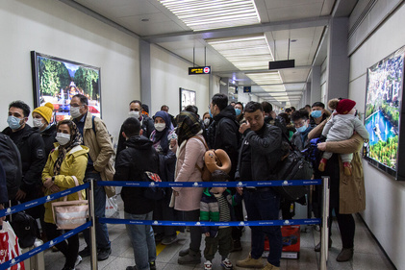
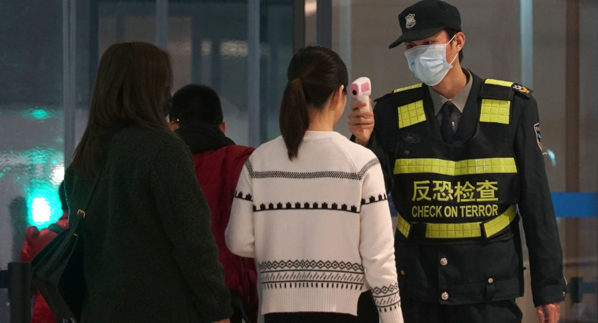
اقدامات مهم در برخورد با موارد مشکوک به بیماری (با سابقه مسافرت و یا تماس با افرادی از کشور چین ): *پیگیری موارد شبه آنفلوانزا ( تب به همراه سرفه و گلودرد و...)به مدت یک هفته * موارد مبتلا به عفونت های شدید تنفسی(SARI) بستری در بیمارستان و انجام اقدامات لازم طبق دستورالعمل کشوری ( گزارش دهی ،نمونه گیری ودرمان)تا زمان منفی شدن نتایج آزمایش و یا بهبودی بیمار

Slide 13
تعریف مورد مشکوک: مورد مشکوک موردی است که باید نمونه گیری شده و بررسی های بیشتری درمورد آن انجام پذیرد:
1 -فرد مبتلا به بیماری شدید تنفسی تبدار (سندرم SARI) که به دلیل تب، سرفه و ... نیازمند بستری در بیمارستان می باشد، و عامل بیماریزای دیگری برای توجیه علائم بیماری وی متصور نیست. (پزشکان در مورد تظاهرات غیرتنفسی و غیرمعمول بیماری در افراد با نقص ایمنی باید هوشیار باشند) که حداقل یکی از مشخصات ذیل را دارا باشد:

Slide 14
ادامه تعریف مورد مشکوک
الف- سابقه سفر به ووهان ((Wuhan ، در استان هوبای Hubei کشور چین، در عرض 14 روز قبل از شروع علائم بیماری
ب- از کارکنان بهداشتی درمانی (پزشک، پرستار، خدمه و سایر پرسنل بخش) باشد که در محل که یک مورد بیمار تنفسی شدید (SARI بستری بوده است) خدمت کرده و تردد داشته است. (بدون توجه به ملیت یا سابقه مسافرت آن بیمار)
ج- علی رغم درمان های مناسب برای پنومونی، پاسخ بالینی نامناسب بوده و به شکل غیرمعمول و غیرقابل انتظاری وضعیت بالینی بیمار حادتر و وخیم تر شود (بدون توجه به سابقه سفر و ملیت بیمار) حتی اگر عامل بیماری زای دیگری که توجیه کننده وضعیت بالینی بیمار باشد، نیز از بیمار جداسازی شده باشد.

Slide 15
ادامه تعریف مورد مشکوک
2 -بیمار دارای عالئم تنفسی (با هر شدتی که باشد)، که در عرض 14 روز قبل از شروع عائم بالینی یکی از انواع تماس های ذیل را داشته باشد:
الف- تماس نزدیک contact physical close با مورد قطعی و علامت دار بیماری nCoV ،
ب- کار در بیمارستان یا مرکز درمانی در کشوری که انتقال داخل بیمارستانی در آن کشور گزارش شده باشد

Slide 16
ادامه تعریف مورد مشکوک
ج- (تماس مستقیم با مخازن حیوانی بیمار )درصورتی که وجود عفونت کوروناویروسی جدید در حیوان قطعی شده باشد( در کشورهایی که کوروناویروس جدید دارای مخزن حیوانی باشد یا ابتلاء انسان در اثر انتقال (انتقال بیماری از حیوان به انسان)zoonotic قطعی شده باشد.

Slide 17
تماس نزدیک چنین تعریف می شود:
- تماس بیمارستانی با بیمار، شامل ارائه مستقیم خدمت بالینی کادر بیمارستانی به بیمار مبتلا به nCoV ،تماس با عضو دیگری از تیم درمانی که خود مبتلا به nCoV شده باشد، به ملاقات بیمار رفتن یا با بیمار در یک فضای بسته ی مشترک قرار گرفتن (مانند آسانسور، اتاق و ...) - همکار بودن یا همکلاسی بودن با فرد مبتال به nCoV یا هر تماس شغلی با بیمار مبتلا به nCoV در فضای بسته ی مشترک( - همسفر بودن با فرد مبتال به nCoV در یک وسیله نقلیه مشترک – هم خانه بودن و زندگی با فرد مبتلا به nCoV در یک فضای مشترک) برای بررسی ارتباطات اپیدمیولوژیک باید 14 قبل (کشف منابع احتمالی) و بعد ازکشف (سلسله بیماران بعدی )شروع علائم بالینی را بررسی نمود.

Slide 18
در حال حاضر درمان و واكسن اختصاصی ندارد
تنها راه مقابله با اين ويروس آموزش عموم مردم،افراد در معرض خطر ومسافران و رعايت دقيق احتياطات توسط پرسنل بهداشتی درمانی در برخورد با بيماران مشکوک ومحتمل است

Slide 19
راه های پیشگیری:
رعایت اصول بهداشت فردی (شستشو صحیح دستها،رعایت فاصله با فرد بیمار)
مسافرانی که به کشورهای آلوده مسافرت می نمایند از خرید و مصرف مواد غذایی و آشامیدنی غیر مطمئن خودداری نمایند.
از تماس دست آلوده به چشم ،دهان وبینی خودداری شود .
باید در موقع سرفه از دستمال استفاده شده ودر صورتی که دستمال در دسترس نیست از قسمت داخلی آستین لباس در ناحیه ی آرنج می توان استفاده نمود.
دست ها مرتبا با آب و صابون یا با محلول های الکلی پاک کننده شستشو شود.
در صورت ابتلا به بیماری تنفسی از ماسک استفاده نمایند و تا جایی که امکان دارد تماس چهره به چهره با دیگران کاهش دهند.
افراد مبتلا به بیماری شبه آنفلونزایی(تب وسرفه و...)تازمان بهبودی از حضور در محل کار،مدرسه و مکان های پر ازدحام خوداری نمایند.

Slide 20
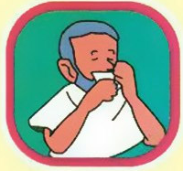
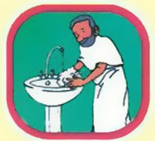
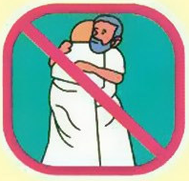
توصیه های بهداشتی: * در هنگام سرفه زدن یا عطسه کردن، دهان و بینی خود را با دستمال کاغذی بپوشانید و دستمال های مصرف شده در سطل زباله درب دار بیندازید. * شستشوی مکرر دست ها با آب و صابون. * از دست دادن، روبوسی کردن و در آغوش گرفتن افراد خودداری کنید.

Slide 21
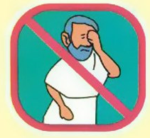
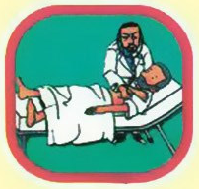
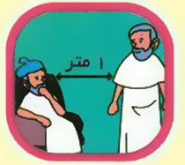
توصیه های بهداشتی: * از تماس دست با چشم ها، دهان و بینی خودداری کنید. * در صورت مشاهده علائم بیماری (به شرط داشتن تماس با مسافر چینی یا بیمار قطعی)به نزدیکترین مرکز بهداشتی و درمانی مراجعه نموده و از حضور دراجتماعات و ملاقات با دیگران اجتناب کنید. * رعایت فاصله حداقل یک متر از بیماران و افراد مشکوک به بیماری

Slide 22
انواع نمونه توصيه شده
نمونه هاي ترشحات تنفسي تحتاني (خلط، آسپيره ترشحات ناي، شستشوي ترشحات برونش): بيشترين تيتر ويروس
ترشحات فوقاني دستگاه تنفس(سواپ ته حلق با استفاده از سواپ داکرون در محیطUTM) : علي الخصوص هنگامي كه امكان تهيه نمونه از ترشحات تحتاني وجود نداشته باشد
*در حال حاضر از هر بیمار مشکوک یک نمونه خلط و یک سواپ ته حلق تهیه و به آزمایشگاه ملی آنفلونزا واقع در دانشکده بهداشت دانشگاه تهران ارسال می شود.

Slide 23
نمونه ترشحات تنفسي
نمونه تنفسي ترجيحا بايد در هفته اول علامت دار شدن و قبل از مصرف داروي ضدويروس تهيه شود اما بعد از يك هفته نيز مخصوصا اگر علامتدار است مي توان نمونه تحتاني تنفسي تهيه نمود.
لاواژ ترشحات برونش و آسپيره ترشحات ناي: نياز به اينتوبه بودن بيمار دارد و به همين دليل در آي سي يو انجام ميشود.
بهترين نمونه لاواژ ترشحات برونش (BAL) است.
سواب حلق: در كشف ويروس حساسيت كمتري دارد اما توصيه مي شود حتما نمونه صحيح آن در كنار نمونه هاي تحتاني تنفسي تهيه و ارسال شود.(سواپ چوبی و پنبه ای مناسب نمی باشد)

Slide 24
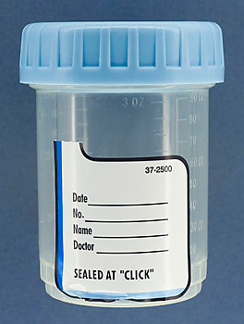
ميزان لازم از هر نمونه
مایع پلور، آسپیره ترشحات نای، شستشوی آلوئول و کیسه های هوایی (Bronchoalveolar lavage):
در یک ظرف غیرقابل نشت، استریل، دارای درب پیچ شونده مخصوص جمع آوری خلط، 2 الی 3 سی سی از این مایعات را بریزید.
خلط:
از بیمار بخواهید تا مقداری آب را در دهان غرغره نماید و سپس با یک سرفه قوی و عمیق ترشحات خلط عمقی خود را از گلو مستقیماً به درون ظرف استریل و غیرقابل نشت (دارای درب پیچدار) بریزد.

Slide 25
تهيه نمونه خلط مناسب

Slide 26
تهيه نمونه خلط مناسب

Slide 27
سرعت و تاخير در انتقال
اگر در ارسال نمونه ممکن است تاخیری ایجاد گردد پس از تهیه نمونه، آن را در اولین فرصت در سرمای منفی 70 درجه سانتی گراد منجمد (فريز) نمائید (در مورد سواب نياز به انجماد نيست).
برای انتقال در مدت زمان کوتاه باید نمونه تهیه شده را در درجه حرارت 2 الی 8 درجه سانتی گراد (یخچال) نگهداری و در سریعترین زمان ممكن (در عرض 24 الی72 ساعت؛ ترجیحاً 24 ساعت)منتقل نمود.

Slide 28
اقدامات لازم بعد از كشف مورد قطعي
جمع آوري كامل داده ها:
شامل تاريخچه بيماري،‌ نماي باليني،‌ وجود عوارض (شامل پريكارديت،‌نارسايي كليه كه نياز به دياليز پيدا نموده است،‌ سندرم دشواري تنفسي حاد (ARDS)، نارسايي چند ارگان، اختلالات انعقادي (DIC) و ... )، يافته هاي مهم آزمايشگاهي،‌ يافته هاي مهم گرافي قفسه صدري،‌ و سير باليني بيماري
ثبت هرگونه برخورد در 14روز گذشته كه بتواند بالقوه باعث انتقال بيماري شده باشد:
شامل تاريخچه مسافرت،‌ برخورد با حيوانات (با اشاره به نوع حيوان و نوع تماس با حيوان)، تماس با ساير بيماران عفونت حاد تنفسي(شامل برخورد در بيمارستان و مراكز درماني) و مصرف غذاي خام و يا نوشيدني دست ساز
بيماريابي در افراد تماس يافته:
شامل افراد خانوار،‌ همكاران (محل كار مشترك)،‌ همكلاسي هاي مدرسه و گروه هاي اجتماعي ديگر: اطلاعات سير باليني بيماري افراد تماس يافته نيز پرسيده شود

Slide 29
نكات بهداشتي هنگام بستري بيمار
ترجيحا بیماران قطعی یا محتمل در اتاق ايزوله تنفسي فشار منفي بستري گردد.
در غير اينصورت در اتاق انفرادی با تهویه کافی تحت درمان قرار گیرند.
وقتی اتاق انفرادی برای بستری بیمار وجود ندارد باید بین تخت او و سایر بیماران حداقل یک متر فاصله باشد.
توجه:‌ از اتاق ايزوله فشار مثبت استفاده نشود.
اعضای تیم بهداشتی درمانی باید از لمس چشم، بینی و دهان خود با دست بدون دستکش یا دستکش آلوده (یا احتمالاً آلوده) خودداری کنند.
بطور كلي ماسك ان95 در شرايطي لازم مي شود كه آئروسول توليد شود.

Slide 30
هنگام مراقبت از بيماران كوروناويروسي
تعداد پرسنل بهداشتی درمانی، اعضا خانواده و ملاقات کنندگان را محدود نمایید.
در شرایطی که مراقبت از بیمار تا حدود زیادی بر عهده همراهان بیمار قرار دارد، باید سطح آموزش را بالاتر برد.
بيمار، بدون دلايل پزشكي ضروري، از اتاق خارج نشود و در اين شرايط بيمار از ماسك جراحي استفاده نمايد و در حداقل زمان جابجايي انجام گيرد.
برگه اي بر روي در قرار گيرد كه هر كدام از پرسنل كه قصد ورود به اتاق را دارد نام خود را ثبت نمايد.

Slide 31
احتياطات استاندارد +تماسی + هوابرد
وقتی در تماس نزدیک بابیمار قرار دارند (فاصله کمتراز یک متر) یا هنگام ورود به اتاق بیمار (مورد قطعی یا مشکوک):
از ماسک مناسب استفاده نمایند (ترجيحاً FFP3).
از عینک یا محافظ صورت استفاده نمایند.
گان بلند، تمیز، غیراستریل و دستکش (برخی اقدامات پزشکی نیاز به دستکش استریل دارند) بپوشند.
قبل و بعد از تماس با بیمار و محیط و وسایل اطراف او دست هایشان را بشویند.
بلافاصله بعد از پایان استفاده از وسائل و لباسهای حفاظت کننده باید دستهایشان را بشویند.

Slide 32
نكات بهداشتي در تماس با بيمار
تا زمانی که ازنظر پزشکی لازم نباشد باید از بیرون آوردن بیمار از اتاق (مکان) ایزوله خودداری گردد. بهتر است از ابزار تشخیصی قابل حمل (مانند دستگاه رادیولوژی portable) استفاده گردد.
تمام سطوحی که بیمار با آنها تماس داشته است (مانند تخت و ...) باید تمیز و ضد عفونی گردد.
در ایزوله نگاه داشتن بیمار، تا 24 ساعت بعد از پایان علائم بیماری ادامه می یابد.

Slide 33
بهداشت در اتاق
انگشتر و حلقه در دست پرسنل نباشد
شستشو با آب و صابون و يا محلول بر پايه الكل كفايت مي كند.
اتاق روزانه ضدعفوني شود، و اتاق ايزوله بايد بعد از بقيه بخش پاكسازي شود.
مواد عفوني آلوده بايد طبق دستورالعمل دفع مواد عفوني جمع آوري و حمل و نقل شوند.
دفع صحيح مدفوع و ادرار

Slide 34
با تشکر از صبر و حوصله شما کاکاوندی-کارشناس IHR مرکز بهداشت شهرستان کرمانشاه

